Slide 1
劳动着，是美丽的
——全国中小学劳动教育实验工作中期推进会汇报
杭州市富阳区富春第七小学 章振乐

Slide 2
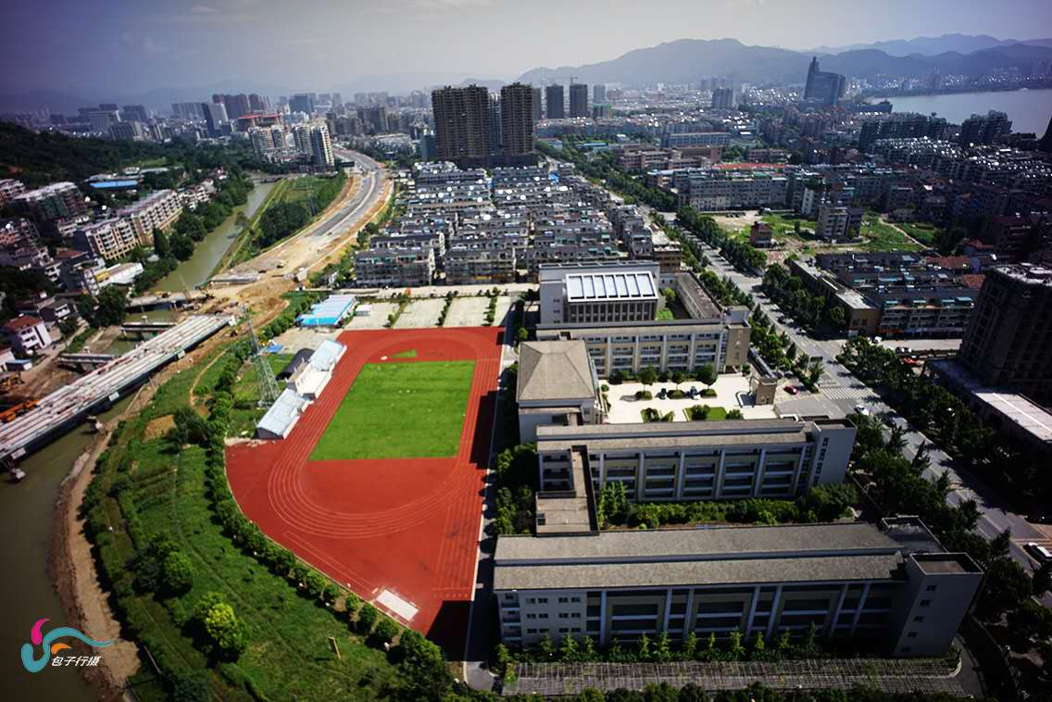
占地面积32459平方米，有49个班级，学生2600余人，教职工160人。

Slide 3
富春第七小学
01
点击输入标题
办学宗旨
为孩子的幸福人生奠基
02
办学特色
承江南人文之源 育东吴少年才俊
03
共同愿望
学生成长的乐园和教师发展的家园
校 训
有朝气、有骨气、有才气
04

Slide 4
全国中小学劳动教育实验学校
全国环境教育示范学校
浙江省德育实验学校
浙江省教育科研孵化基地学校
浙江省课改先行学校
浙江省课程改革对外交流窗口学校
浙江省陶行知研究会直属实验学校
浙江省义务教育标准化学校
浙江省消防安全教育示范学校
浙江省班级读书实验学校
浙江省“健康促进学校”

Slide 5
新劳动教育
“新劳动教育”是贯彻落实“立德树人”的根本任务，让孩子在劳动中，感到劳动光荣，体验人对生活的能动创造;感到劳动快乐，在劳动体验中发现大自然对人的贡献；感到劳动有趣，能在劳动中发现自我的才能，获得成长的乐趣。
以劳辅德，以劳增智，以劳强体，以劳育美，以劳养心

Slide 6
新劳动教育之“新”
从被动到主动：新劳动教育的立场之新
从静止到发展：新劳动教育的内容之新
从工具到存在：新劳动教育的功能之新
从单一到整合：新劳动教育的实践之新

Slide 7
一、梳理研究成果，设计特色课程
1．整合校内外资源，细化设置“新劳动教育”实践基地
2．梳理现有研究成果，设计“新劳动教育”特色课程群

Slide 8
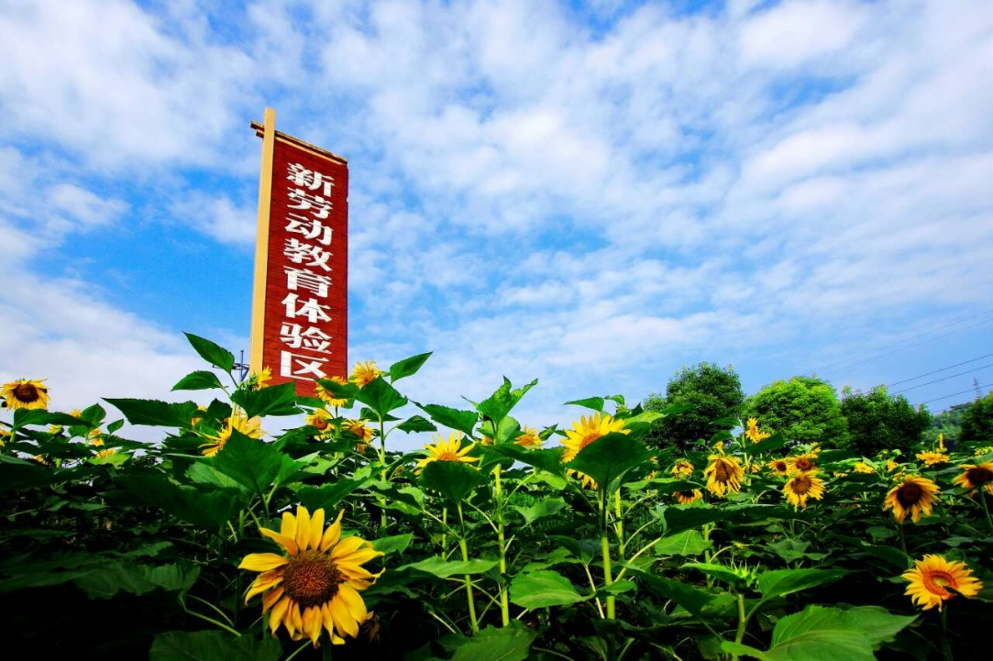
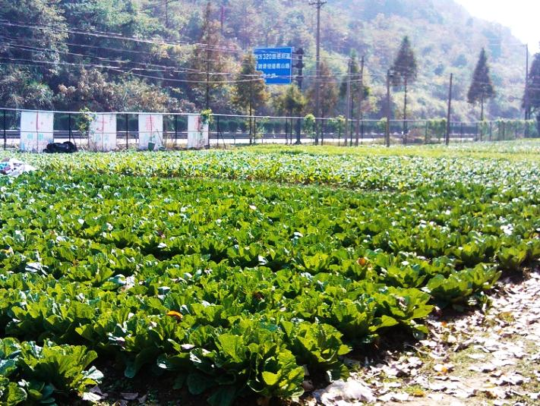
1．整合校内外资源，细化设置“新劳动教育”实践基地
投入300多万元，建设实践基地

Slide 9
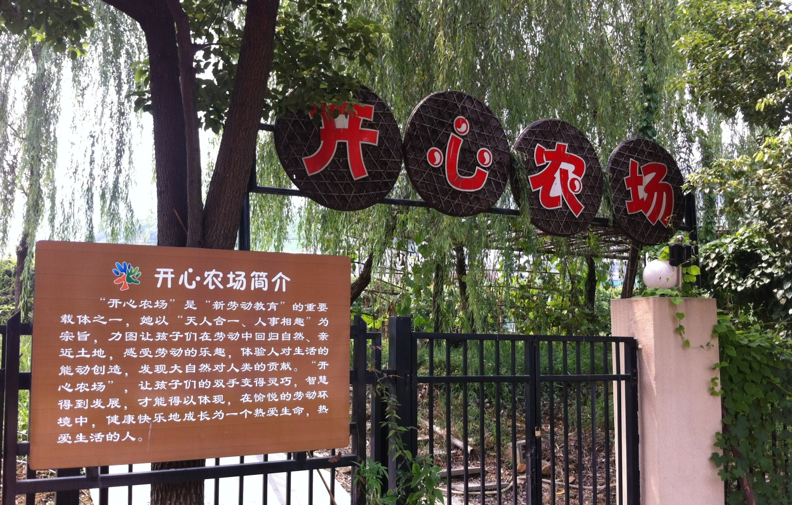
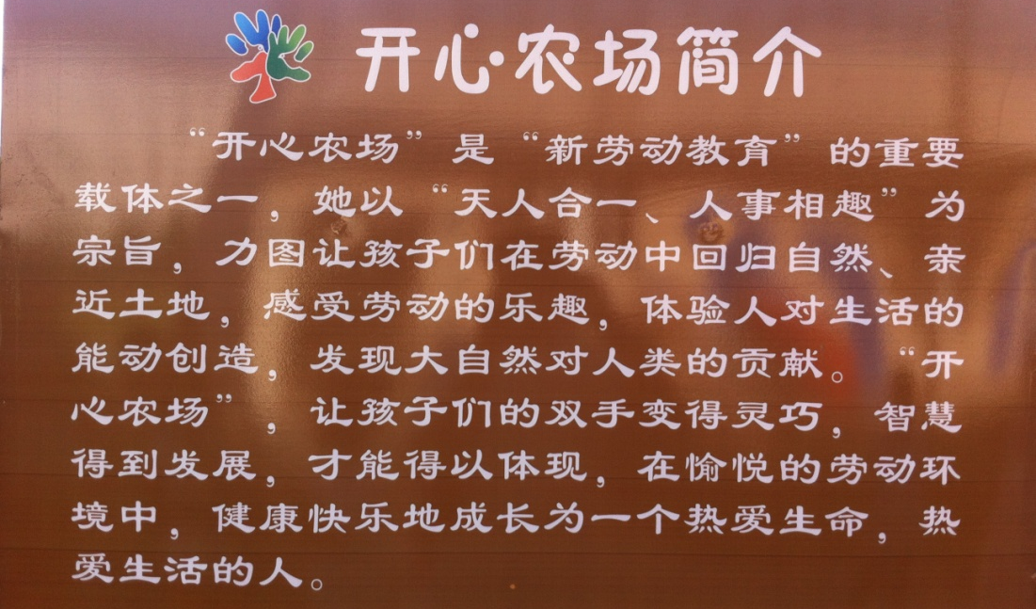
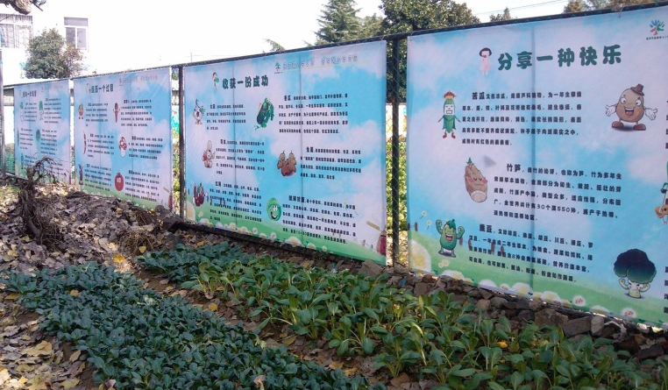
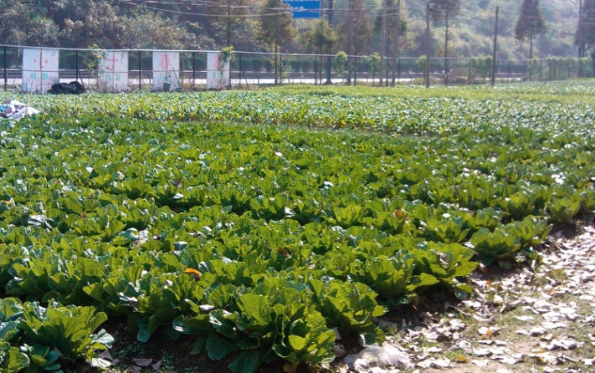

Slide 10
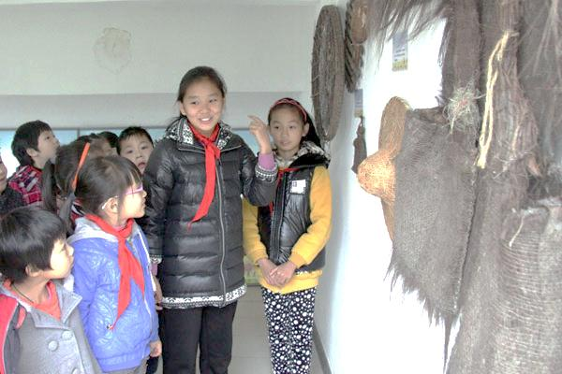
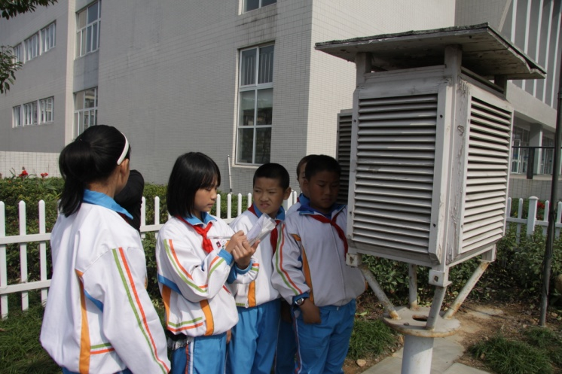
1．整合校内外资源，细化设置“新劳动教育”实践基地
农耕博物馆
农业气象站

Slide 11
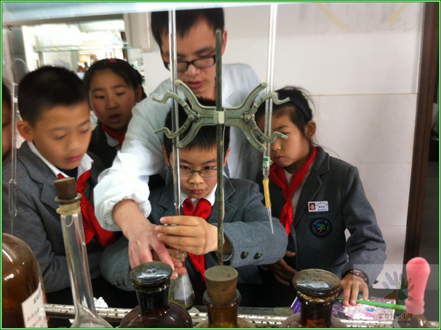
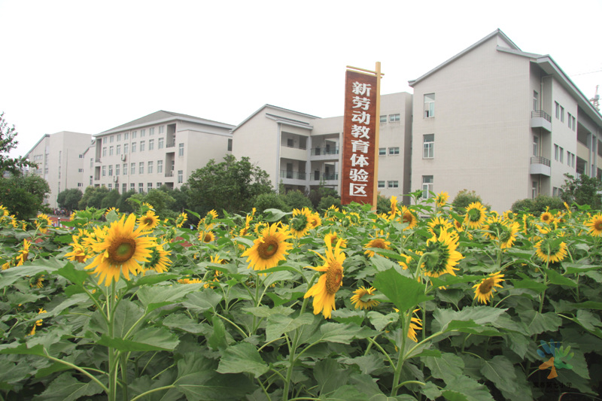
1．整合校内外资源，细化设置“新劳动教育”实践基地
小小农科院
躬耕园

Slide 12
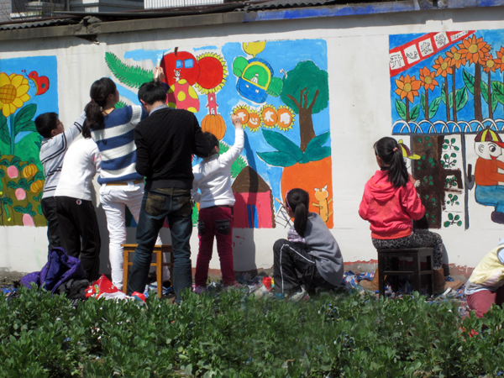
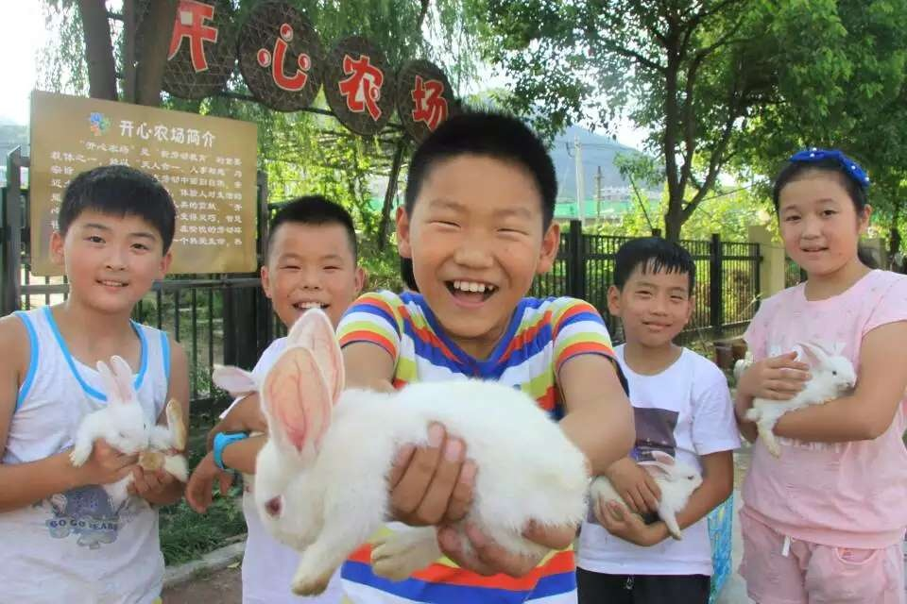
1．整合校内外资源，细化设置“新劳动教育”实践基地
创意天地
饲养基地

Slide 13
1．整合校内外资源，细化设置“新劳动教育”实践基地
农耕博物馆
农业气象站

Slide 14
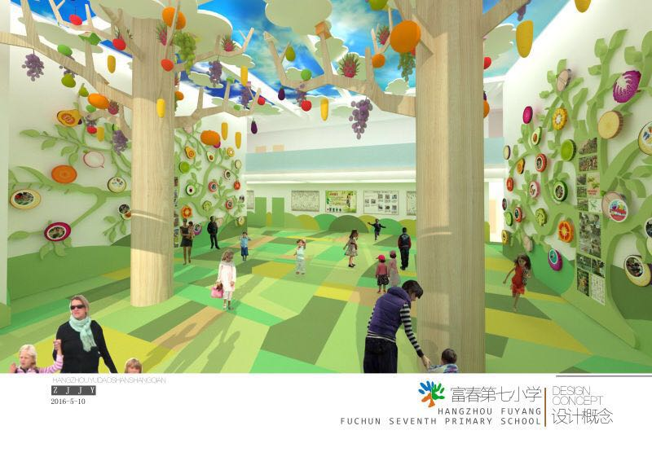
1．整合校内外资源，细化设置“新劳动教育”实践基地
农耕文化展示厅
农耕文化展示厅

Slide 15
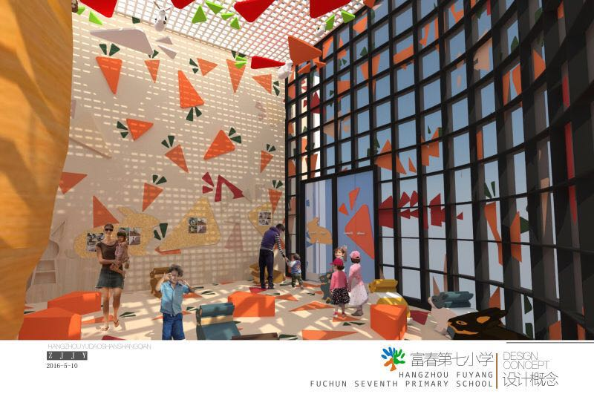
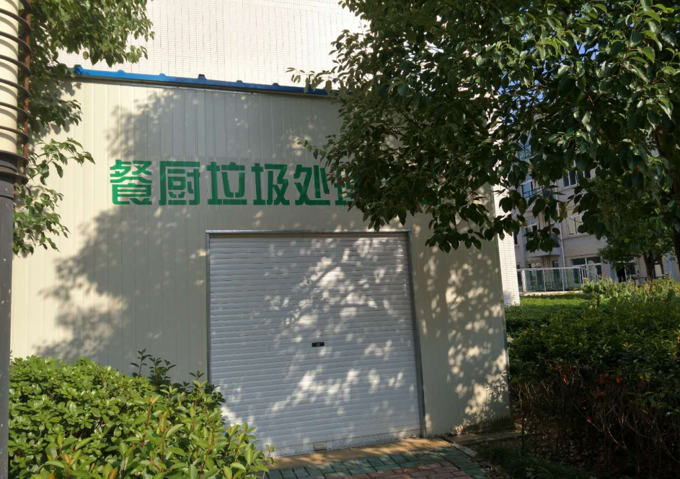
1．整合校内外资源，细化设置“新劳动教育”实践基地
农耕文化展示厅
厨余垃圾处理中心

Slide 16
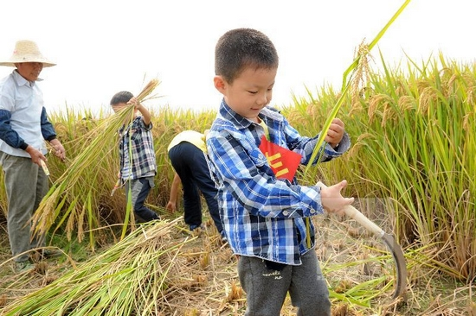
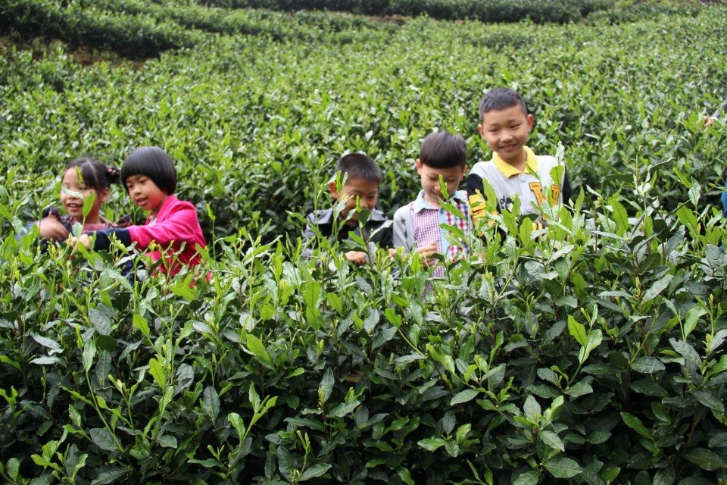
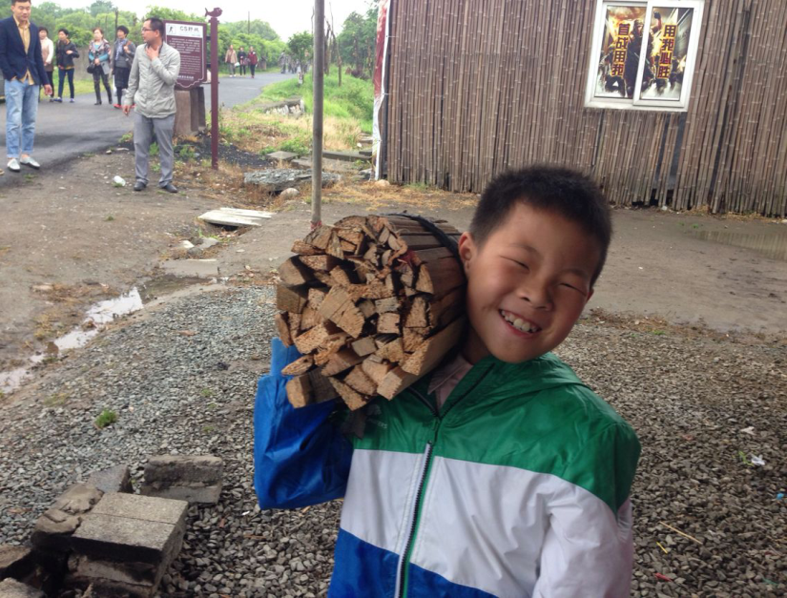
1．整合校内外资源，细化设置“新劳动教育”实践基地
校外实践基地

Slide 17
2．梳理现有研究成果，设计“新劳动教育”特色课程群
“新劳动教育”实践课程
农场探秘
内务整理
家务整理
田野放歌
作业整理
开心农事
开心农场
生活整理
亲子合作
冒险类
发现类
快乐种植
爱心分享
思维整理
户外运动
游侠类
寻踪类
探索类

Slide 18
各年级第一学期种植项目安排
一年级 种萝卜、蚕豆
二年级 种土豆
三年级 种桑养蚕
四年级 种油菜
五年级 种向日葵
六年级 养殖

Slide 19
“新劳动教育”课题网络
2012年浙江省规划课题 《基于育人模式转换的“开心农场”设计与实施的研究》
获浙江省优秀教科研成果评比二等奖
2014年浙江省规划课题 《田野大课堂：“农事”特色课程群的架构与实施》
获浙江省优秀教科研成果评比二等奖
2015年浙江省重点规划课题 《基于选择性思想的新劳动教育课程的架构与实施》

Slide 20
二、深化研究成果,实施特色课程
1.开心农场：让童年浸润泥土的芳香
2.生活整理：让孩子养成终生受益的习惯
3.亲子合作，让劳动从校园到生活

Slide 21
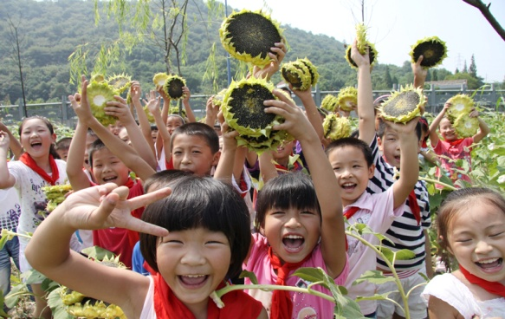
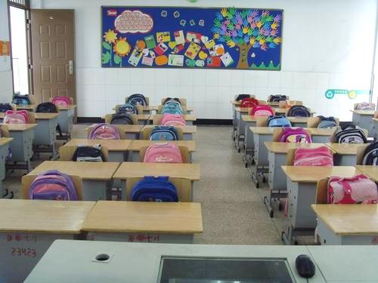
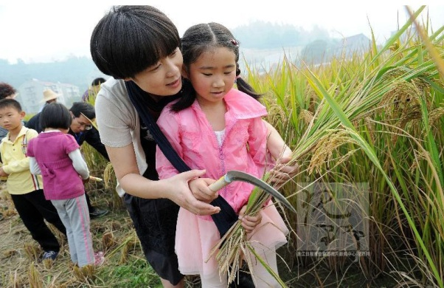
“新劳动教育”三大课程
从课堂育人到开放育人，从书本育人到生活育人，从知识育人到实践育人。
开心农场
生活整理
亲子合作

Slide 22
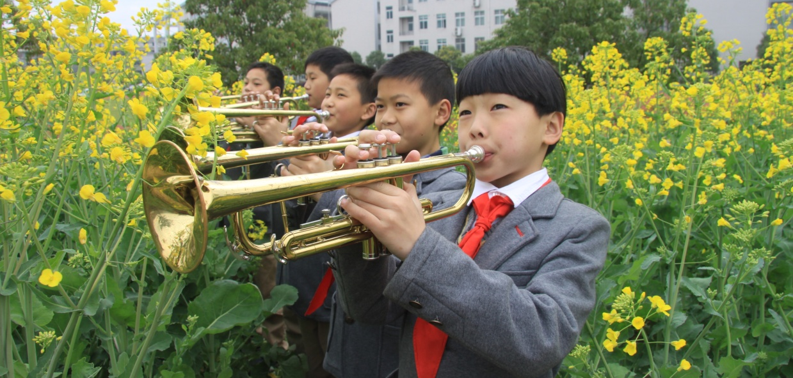
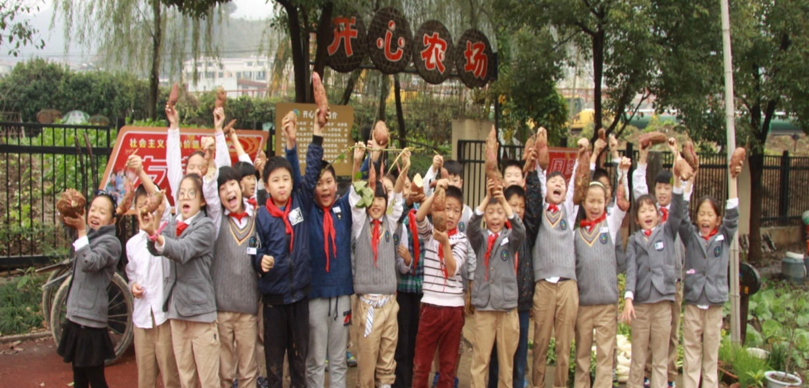
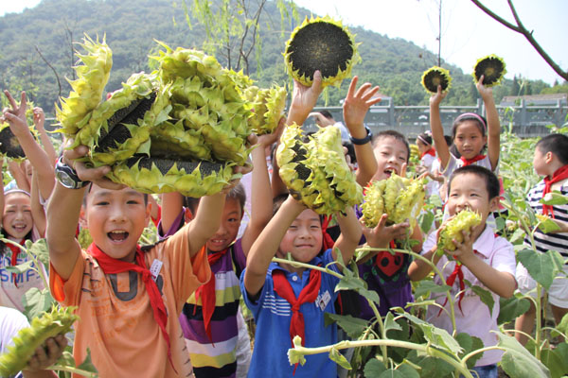
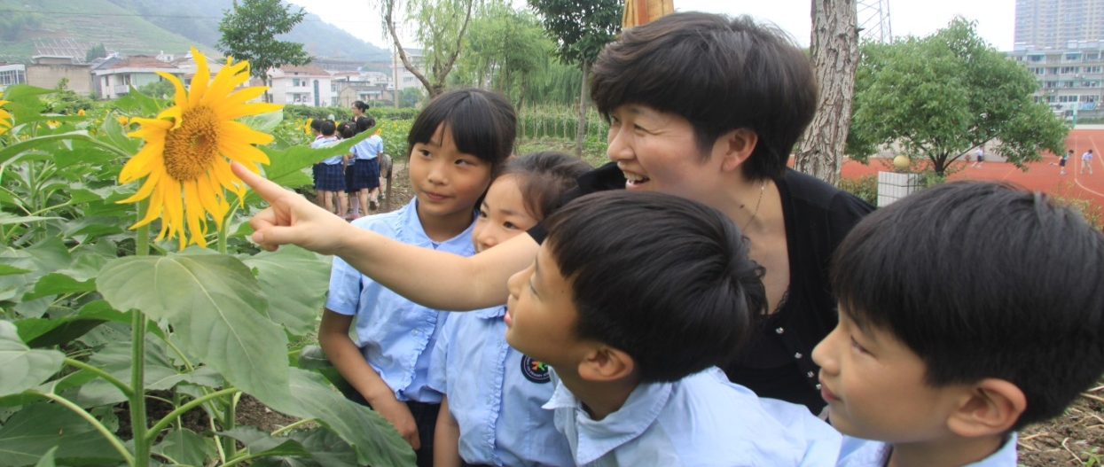
1.开心农场：让童年浸润泥土的芳香

Slide 23
2.生活整理：让孩子养成终生受益的习惯

Slide 24
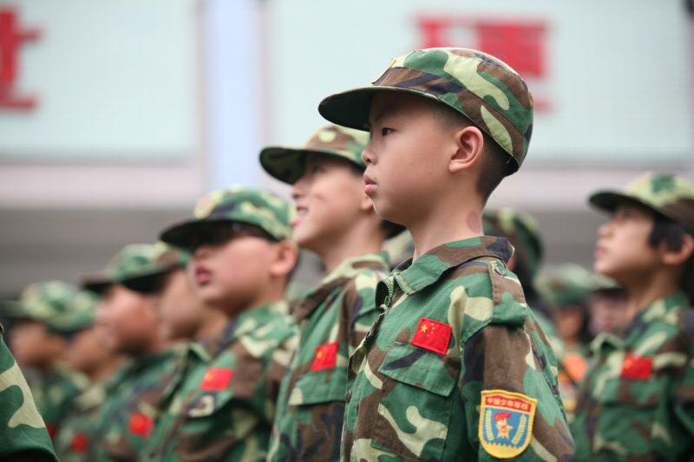
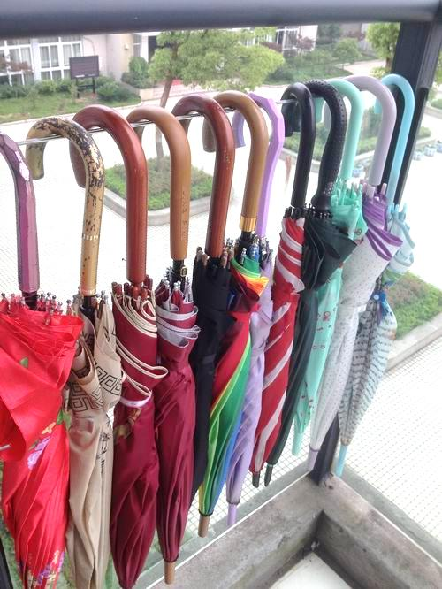
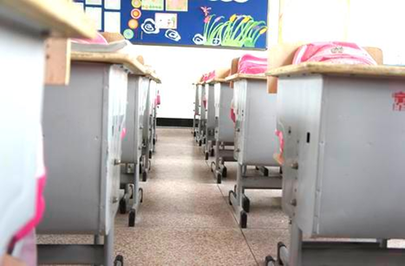
2.生活整理：让孩子养成终生受益的习惯

Slide 25
3.亲子合作，让劳动从校园到生活

Slide 26
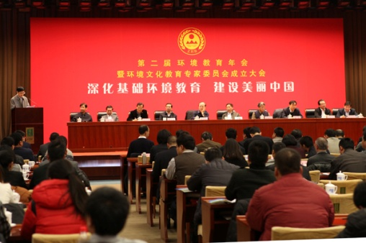
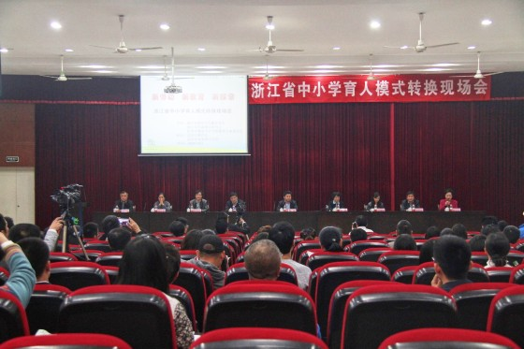
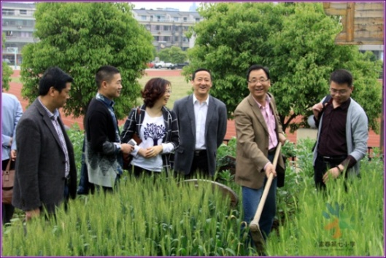
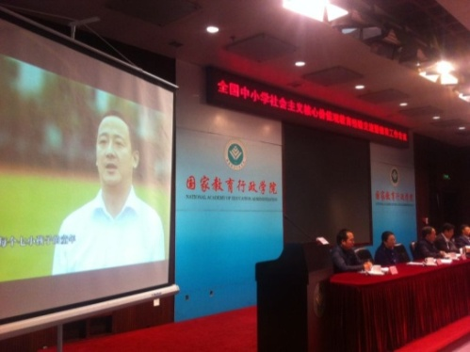
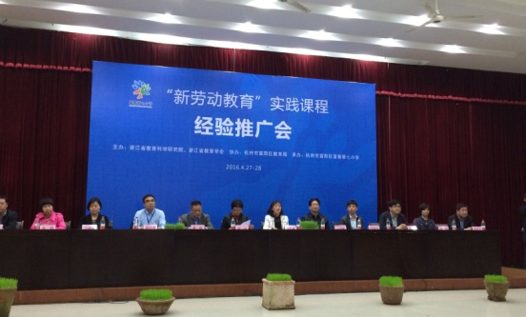
三、总结研究成果，展现丰硕成果
第二届环境教育年会暨环境文化教育专家委员会成立大会
浙江省育人模式
转换现场会
苏浙沪长三角“社会主义
核心价值观”论坛
“新劳动教育”在
全国中小学社会主义核心价值观教育经验交流暨 德育工作会议上交流
浙江省“新劳动教育”实践课程经验推广会

Slide 27
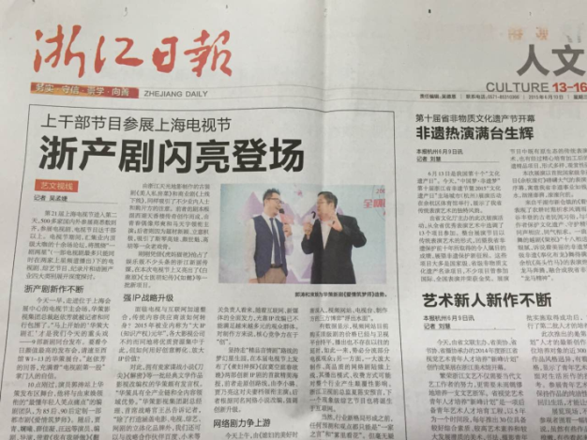
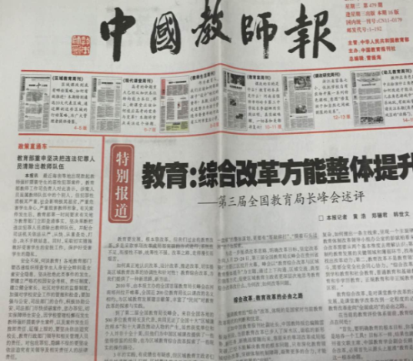
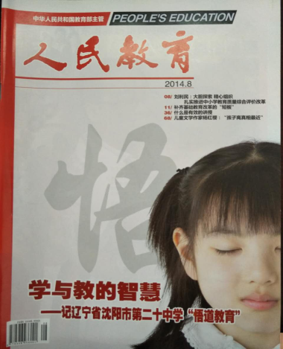
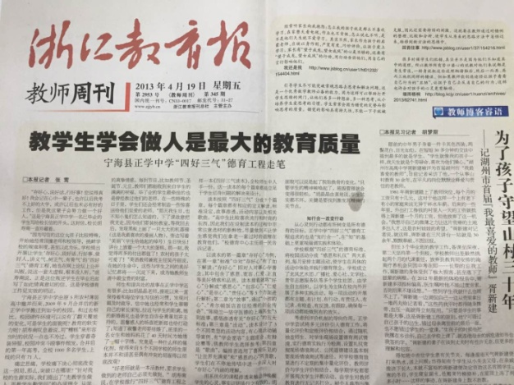
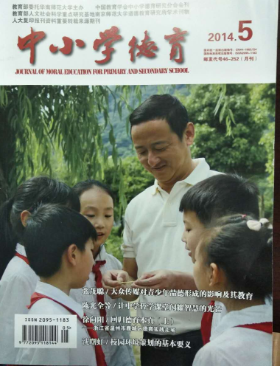
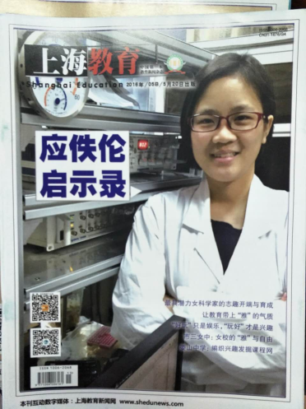
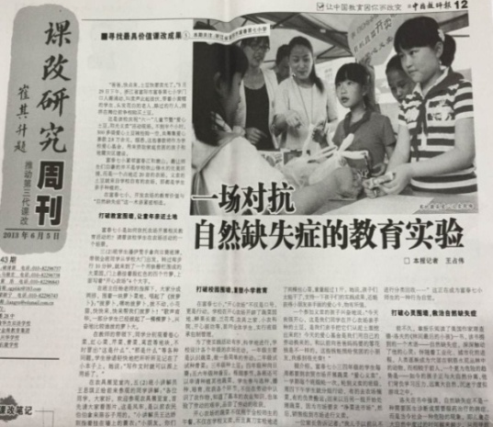

Slide 28
四、推广研究成果，发挥辐射功能
1.承办各级各类推广活动。
2.成立新劳动教育联盟。
3.接待兄弟学校到校参观交流。

Slide 29
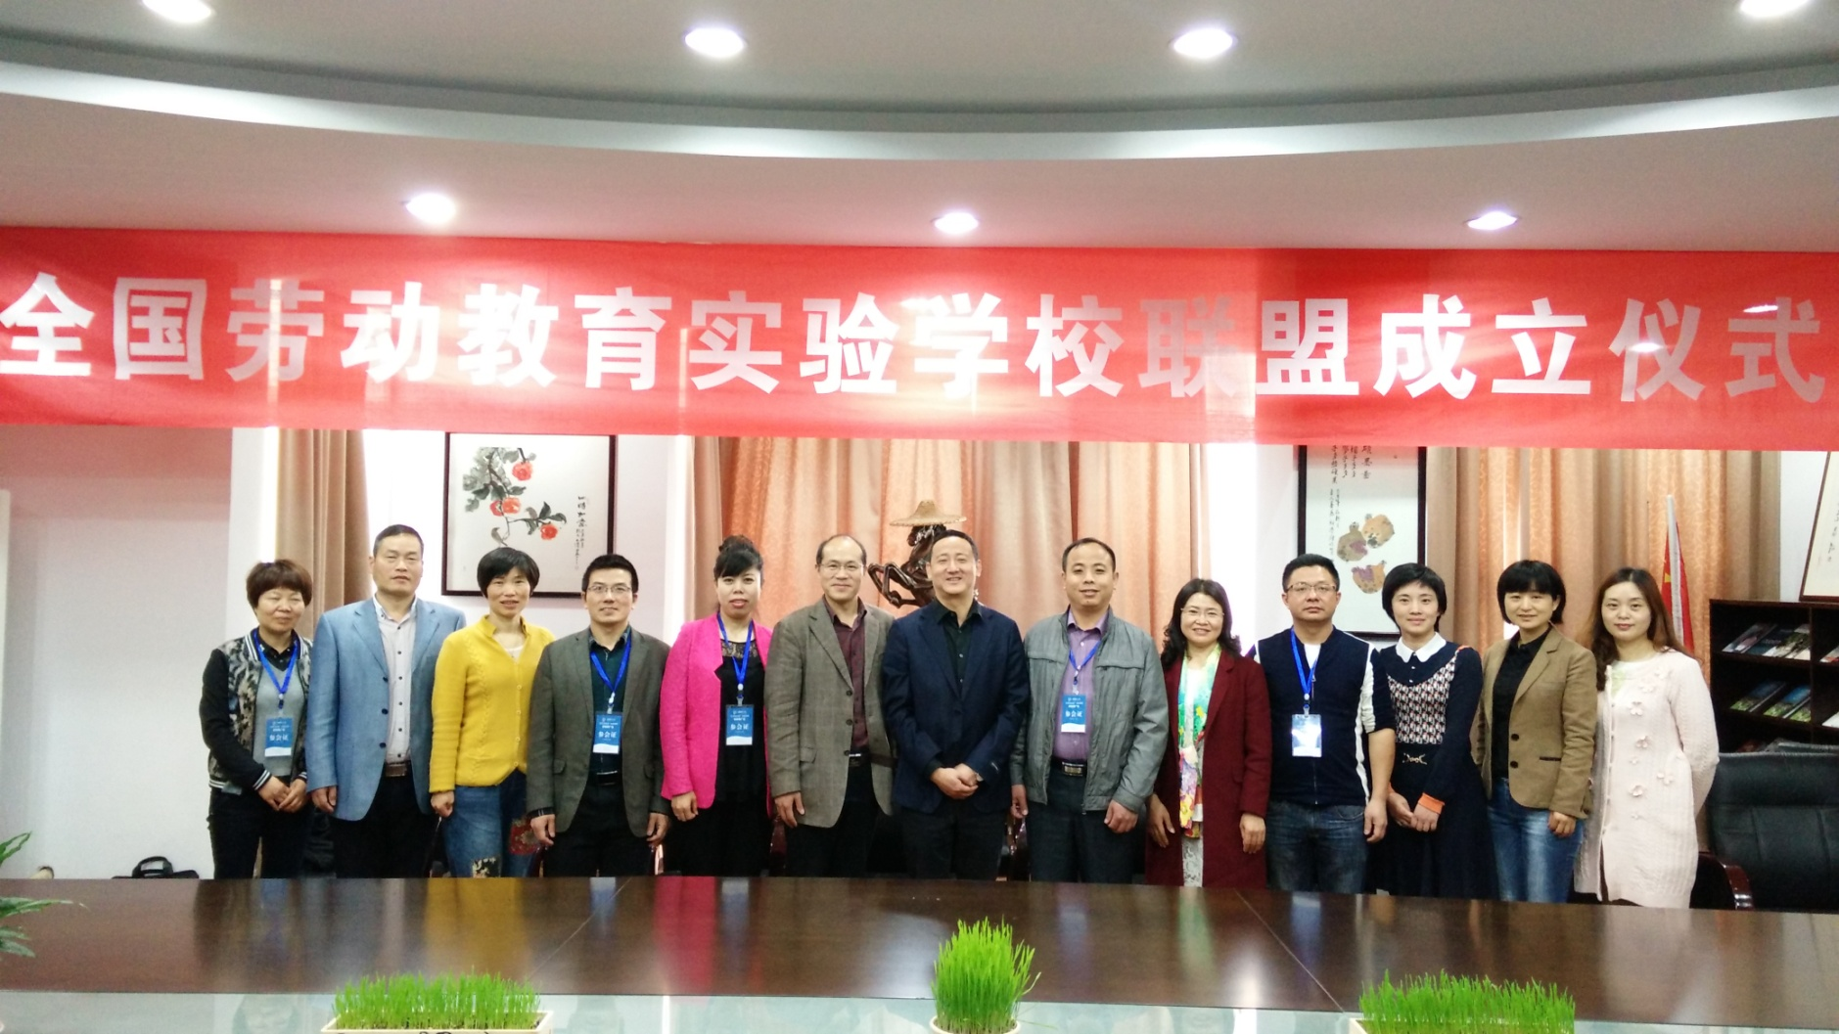
成立全国劳动教育联盟

Slide 30
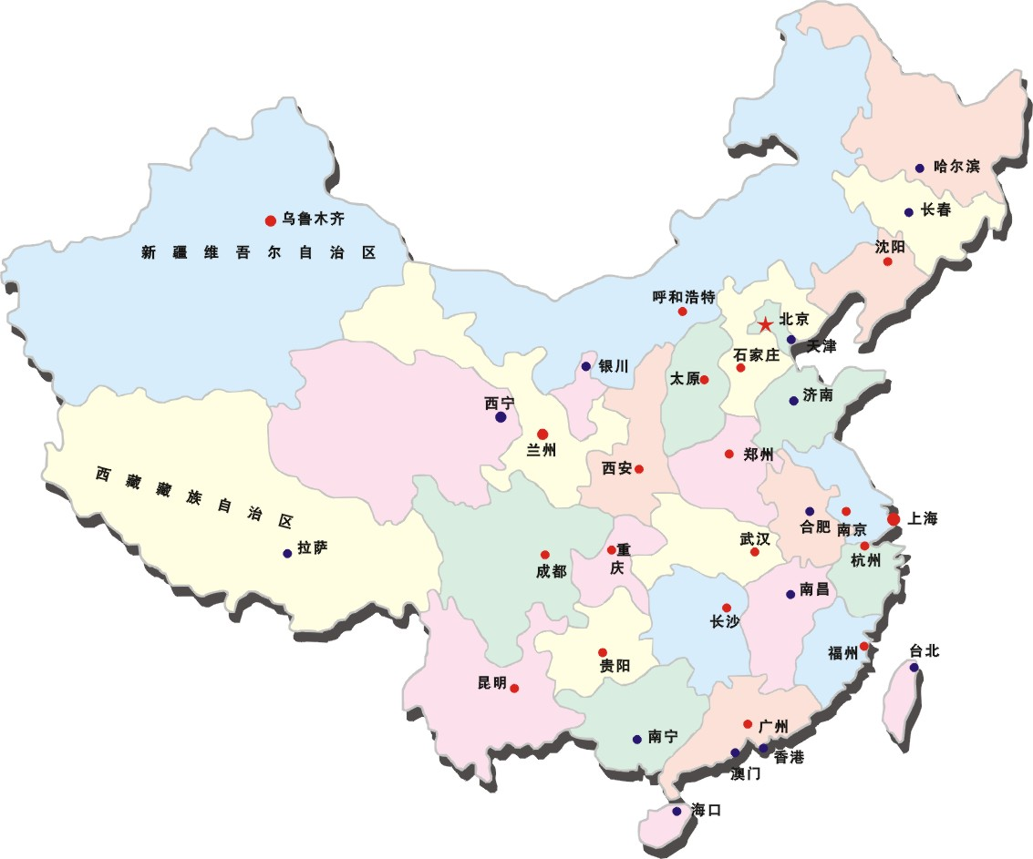
全国各地学校来校参观交流
1.北京亦庄实验学校
2.黑龙江省哈尔滨市南马路小学
3.甘肃省静宁县教育界
4.西宁市黄河路小学
5.新疆教育学院实验小学
6.昆明市官渡区行知实验小学
7.贵阳市白云区艳山红乡茶场小学
8.重庆市南川区隆化第一小学
9.江阴市实验小学
10.南湖市南浔实验小学
11.余杭育才实验小学
12.萧山囤宁三小
13.萧山区市北小学
14.临安市潜川小学、绍鲁小学
15.建德市洋溪小学
16.厦门市鼓浪屿人民小学
17.台湾康桥小学
2
5
1
4
3
9
14
13
15
10
8
11
12
7
16
17
6

Slide 31
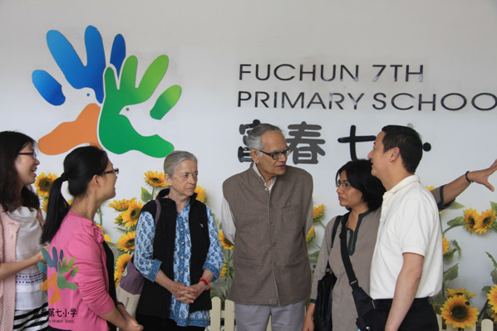
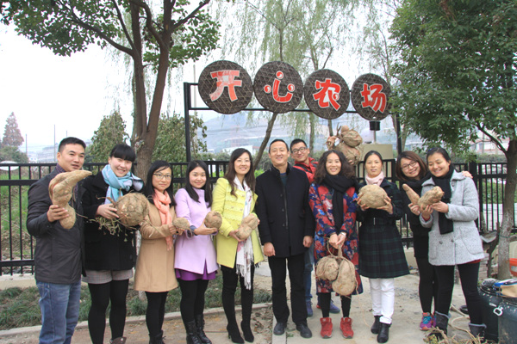
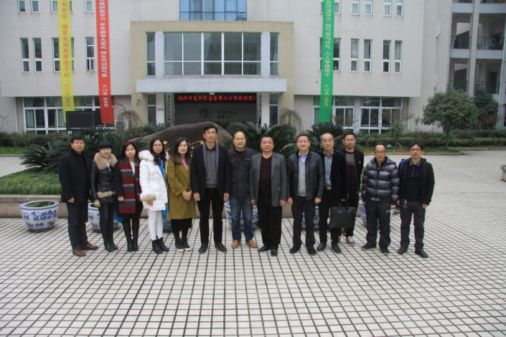
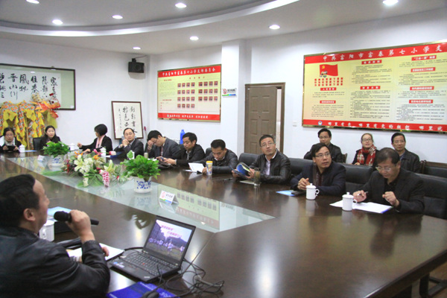
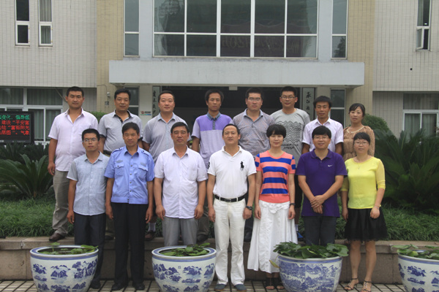
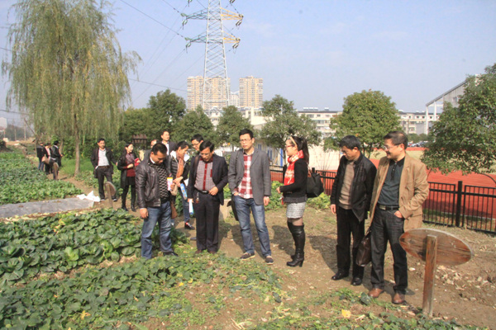
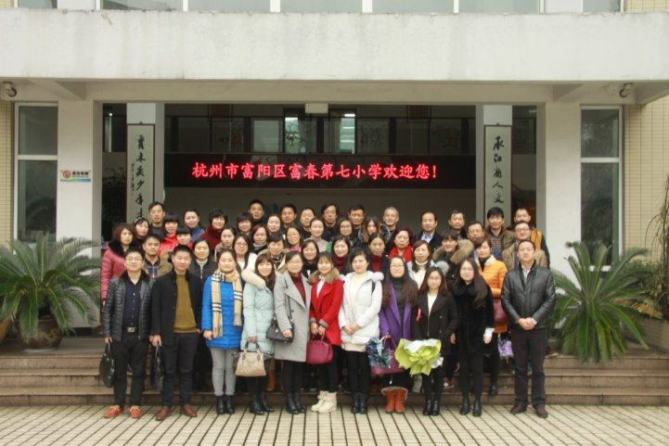
各地学校来校参观交流
教育局领导
印度德里大学教育学系教授
余杭育才小学
宁波骨干校长培训班学员
浙江省“双名工程”学员班
甘肃省静宁县教育界同行
余杭乾元小学
磐安大盘小学

Slide 32
各地学校来校参观交流
省小学校长班
余杭教育局
回澜教育集团

Slide 33
谢谢！

